Slide 1
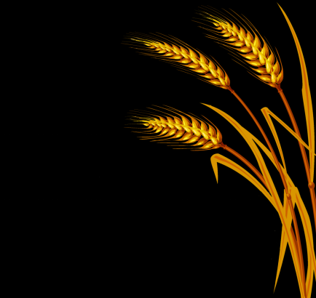
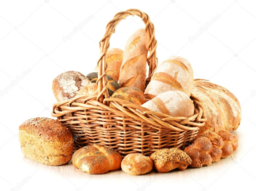
Экскурсия в игровую студию «Лукоморье»
Игровое занятие «Откуда хлеб пришел»
Подготовила воспитатель: Ивашина Анастасия Витальевна
2020 год

Slide 2
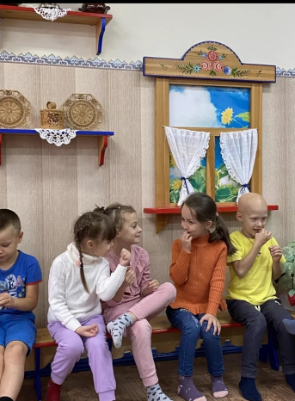
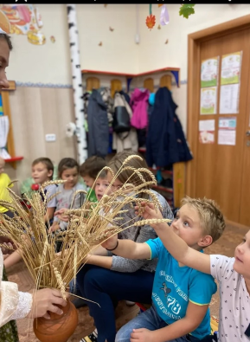
Из чего печётся хлеб,
Что едим мы на обед?
Хлеб печётся из муки,
Что дают нам колоски.

Slide 3
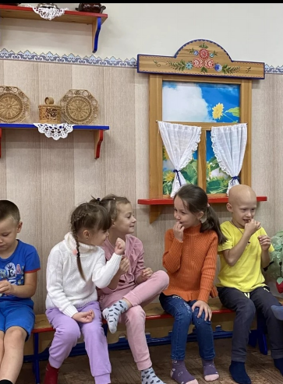
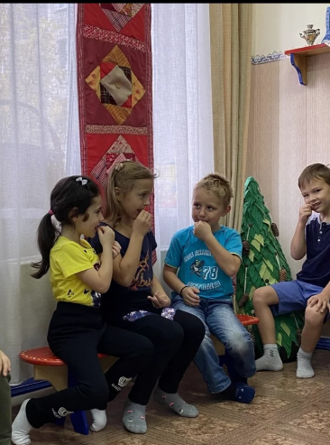

Slide 4
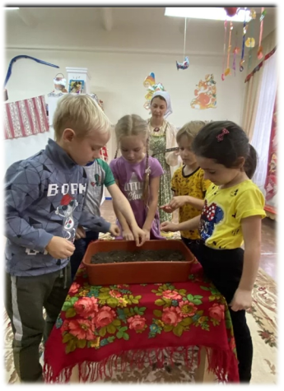
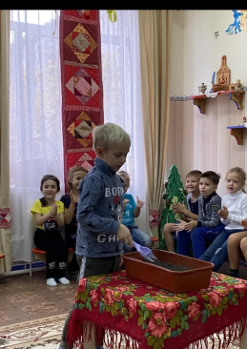
В каждом зёрнышке пшеницы
Летом и зимой
Сила солнышка хранится
И земли родной.

Slide 5
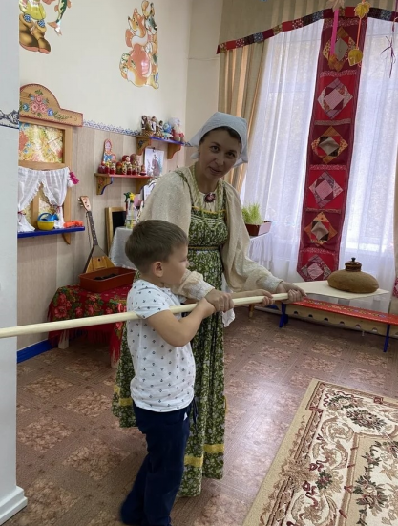
Самый вкусный, несравненный,
Всем знакомый с детских лет -
Это наш обыкновенный
И любимый русский хлеб:
Каравай пахучий, знатный.

Slide 6
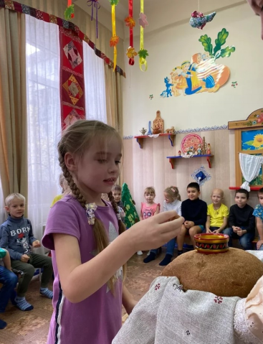
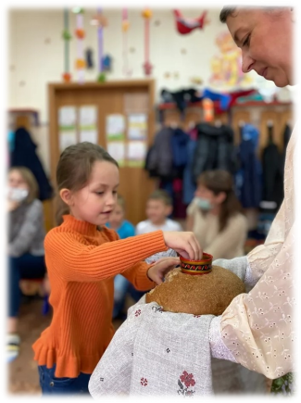
Вот он Хлебушек душистый,
Вот он теплый, золотистый.

Slide 7
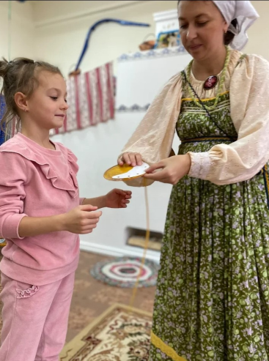
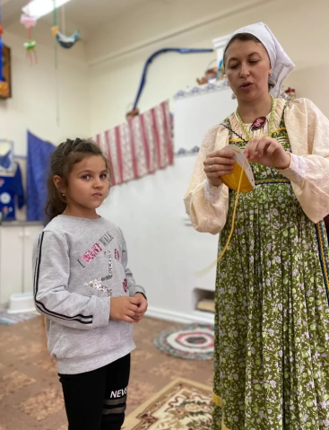

Slide 8
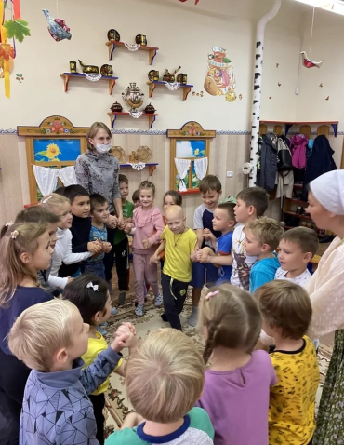
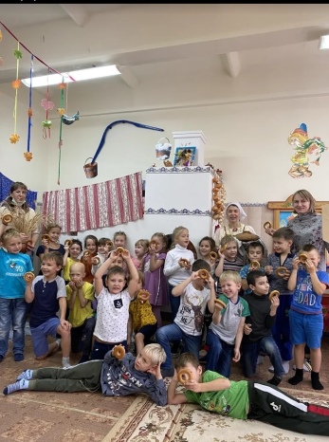

Slide 9
Спасибо за внимание!

